Slide 1
Экспериментирование
ГБДОУ № 20
Лупановой Елены Павловны
Педагог дошкольного образования

Slide 2
«Бросая в воду камешки, смотри на круги, ими образуемые: иначе такое бросание будет пустою забавой»
Кузьма Прутков

Slide 4
Ввод;
Экспериментирование способствует формированию у детей познавательного интереса к природе, развивает наблюдательность, мыслительную деятельность. Опыты имеют большое значение для осознания детьми причинно-следственных связей.
Проводятся опыты уже с младшего дошкольного возраста, например с песком: «Песочные часики», «Сыпучий песок» или «Свойства мокрого песка». Так же с бумагой: «В Царстве бумажной королевы», «Свойства бумаги»; «Волшебная капелька» или «Какая бывает вода водой, магнитами, воздухом, солнечным светом и т.д.. Используют микроскопы, лупы, компасы, деревянные и металлические материалы.
Если в младшем возрасте в большей степени опыты направлены на тактильное ощущение предметов, то в старшем с усложнением различных действий.

Slide 5
помощники
предмет | инструмент
Вода | лупа
воздух | зеркало
песок | весы
свет | магнит
камни | микроскоп
кристаллы | компас
растения | часы

Slide 6
График заинтересованности.

Slide 7
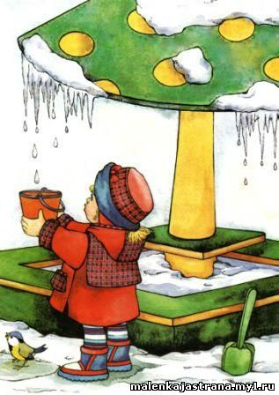
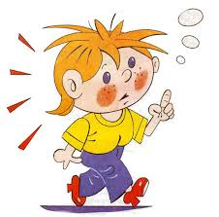
цитаты
Источник всякой науки есть опыт. Всякий опыт есть мысль, которая с его помощью становится доступною для чувств.
Существует только один заменитель воображения — опыт.
Опыт и наблюдение — таковы величайшие источники мудрости, доступ к которым открыт для каждого человека.

Slide 8
Список литературы
«Экспериментирование в детском саду»
Г.П.Попова
«Работа бабушки дома»
В.В. Алиева
«Мы и дети» статья журнала
«Мой ребенок»1999 года
Интернет

Slide 9
Оглавление
Титульный лист
Аннотация
Ввод в тему
Таблица
График
Цитаты
Оглавление

